Slide 1
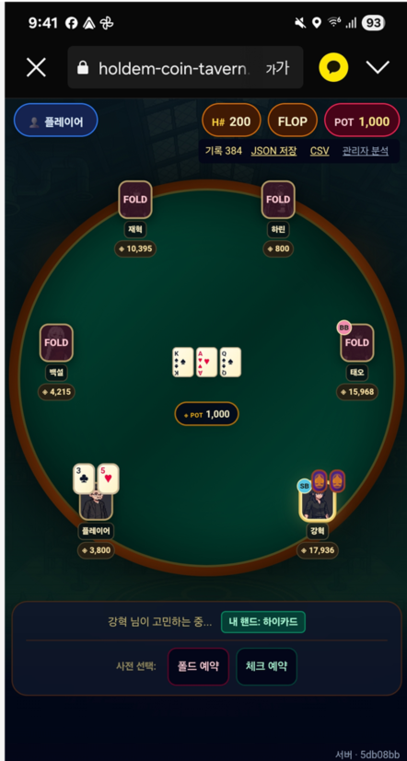
현재 인게임 화면 UI 일부임

Slide 2
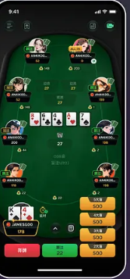
기존 왼쪽 이미지를 오른쪽 예시 이미지처럼 플레이어의 Information과 카드가 중간 이미지처럼 보여지게하고싶어 (가장 우측은 예상하는 예시. 다만 카드가 좀 더 크게 보여지면 좋겠어.

Slide 3
카드가 프로필을 가리는데 프로필 사진 밑에 들어올수있게 조정

Slide 4

카드가 너무 작아서 안보이므로 좀더 키우는게 좋아보임
우측 이미지는 예상 크기

Slide 5
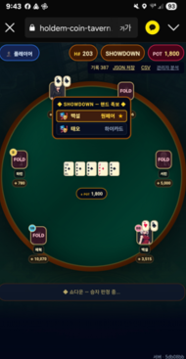

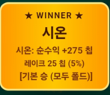
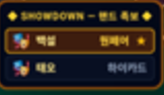
왼쪽은 현재 결과사진
결과가 잘 안보이므로 우측과 같은 예상 이미지로 나와야함
(프로필사진+아래에 닉네임),(해당 플레이어 핸드) , (이외에 탑3 커뮤니티카드)
쇼다운 3명 이상이여도 탑3 유저만 출력. 폴드한사람은 당연히 안나옴

